Slide 1
Một ngày ở trường
Hoạt động 1: Trò chơi Kết bạn
Hoạt động 2:Tìm hiểu một ngày ở trường của em

Slide 2
Hoạt động 1: Trò chơi Kết bạn

Slide 3
1.Em có vui khi tham gia trò chơi này không?
2.Em có bị thua cuộc lần nào không?
3.Khi các bạn đều có nhóm kết bạn mà em không có thì em có cảm xúc như thế nào?
4.Khi có bạn ở trường, em và bạn có thể cùng nhau làm những việc gì?

Slide 4
* Kết luận:
Khi ở trường, em và bạn cùng nhau tham gia nhiều hoạt động khác nhau như: cùng nhau thảo luận nhóm để học tập trong các tiết học, giúp đỡ nhau khi gặp bài khó, cùng nhau tham gia các trò chơi trong các giờ nghỉ giữa giờ. Có bạn, chúng em học
tốt hơn; có bạn, chúng em sẽ vui hơn.

Slide 5
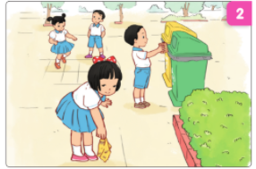
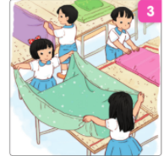
Hoạt động 2:Tìm hiểu một ngày ở trường của em
- Các bạn trong tranh đang tham gia những hoạt động nào?
- Hoạt động đó mang lại ích lợi gì?

Slide 6
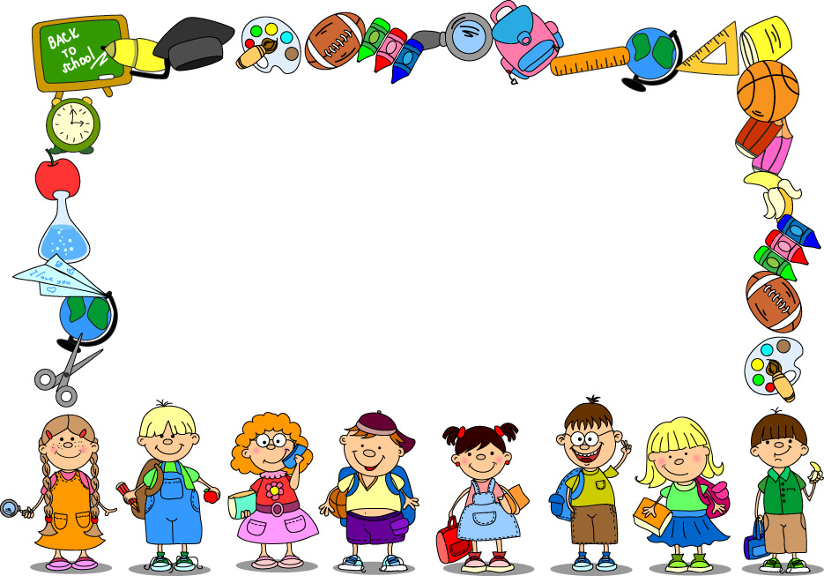
Thảo luận nhóm
Em cùng các bạn tham gia những hoạt động nào khi ở trường?
Việc làm đó của em mang lại ích lợi gì?
Chia sẻ cảm xúc của em khi tham gia các hoạt động đó.

Slide 7
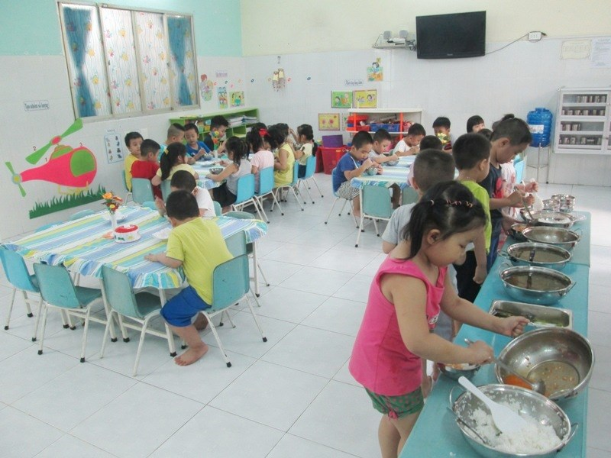
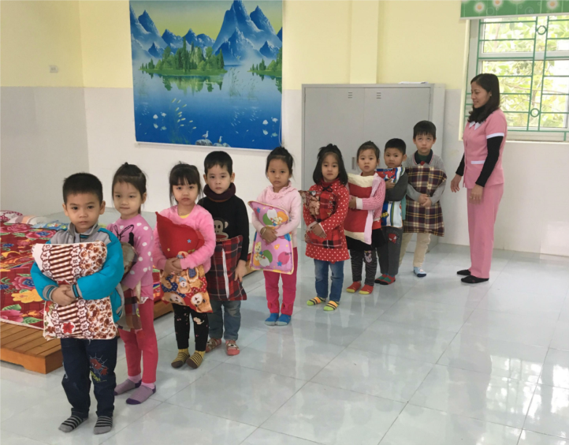
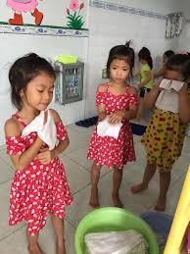
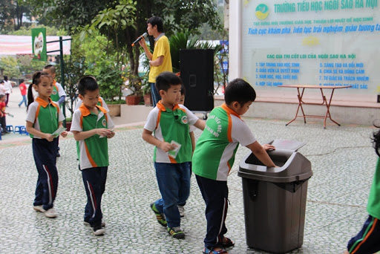
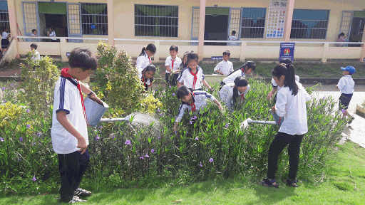
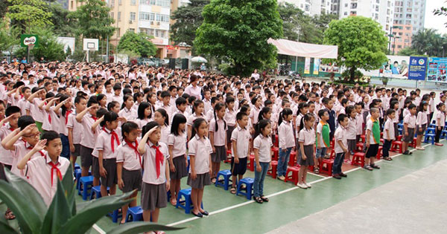

Slide 8
* Kết luận:
Khi ở trường, các em nên tự thực hiện những việc như: sắp xếp, dọn đồ ăn trước và sau khi ăn, gấp và cất chăn gối sau khi ngủ trưa; vứt, nhặt rác để giúp sân trường sạch sẽ hơn;cất và xếp ghế sau khi chàocờ và hoạt động tập thể; uống nước và vệ sinh cá nhân; chăm sóc hoa, cây cối ở vườn trường

Slide 9
Củng cố:

